Slide 1
Apresentação de Monografia
Universidade Federal de Ouro Preto
Mistool, uma Ferramenta para Aplicação Colaborativa do Método de Inspeção Semiótica
Matheus Morais dos Reis
Orientador : Elton José da Silva
Co-Orientador: Ângelo Magno de Jesus
Ouro Preto, 01/12/2010

Slide 2
Índice
1 – Engenharia Semiótica
2 – Método da Inspeção Semiótica ( MIS )
3 – Motivação
4 – OriOnGroups
5 – Mistool
6 – Resultados
7 – Conclusões e Trabalhos Futuros

Slide 3
Engenharia Semiótica
Teoria que estuda os fenômenos de IHC.
Fornece métodos, técnicas e ferramentas.
Apoia desenvolvedores tanto na fase de design como avaliação.

Slide 4
Engenharia Semiótica
Dois métodos na fase de avaliação:
Método de Avaliação de Comunicabilidade (MAC), envolve testes com usuários.
Método da Inspeção Semiótica (MIS), envolve inspeção.

Slide 5
Método da Inspeção Semiótica (MIS)
Objetivo: Reconstrução da metamensagem do designer, caçando casos de inconsistência e ambigüidade no sistema.
Como? Examinando uma vasta quantidade de signos a que usuários são expostos assim como sua interação com artefatos computacionais.
A metamensagem é composta de um ou mais sistemas de significados.

Slide 6
Método da Inspeção Semiótica (MIS)
Nova área de estudos em IHC.
Avalia a qualidade da mensagem passada pelo designer.
Necessário um ou mais avaliadores.
Aplicado em 5 estágios.

Slide 7
Método da Inspeção Semiótica (MIS)
Extraído de [de Souza, et al., 2006]

Slide 8
Motivação
Falta de ferramentas de apoio ao MIS.
Dificuldade em ensiná-lo e aprendê-lo.
Finalizar protótipo existente.

Slide 9
O OriOnGroups
Desenvolvido em 2002.
Ferramenta de apoio a comunidades online.
Reestruturado em 2006.

Slide 10
O OriOnGroups

Slide 11
Vantagens e Desvantagens do OriOnGroups
Vantagens
Desenvolvido em camadas e módulos, facilmente extensível.
Tratamento de Usuários e ações em grupos totalmente implementadas.
Desvantagens
Desenvolvido em PHP4, linguagem um pouco antiga.

Slide 12
MISTool, uma extensão do OriOnGroups
MISTool
DaoUsuários
DaoGrupo
DaoPerfilAcademico
DaoPerfilProfissional
...
...
OriOnGroups

Slide 13
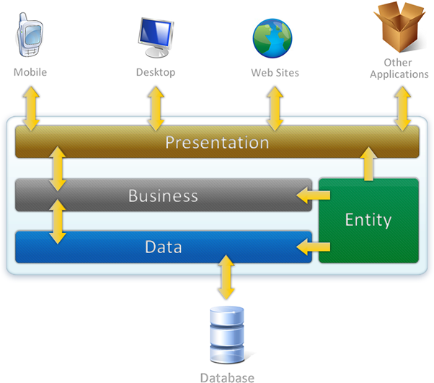
MISTool
Desenvolvido em camadas n-Tier.

Slide 14
MISTool
Ferramenta de apoio ao MIS.
Utilizado para avaliar sistemas interativos.
Ferramenta inovadora em IHC, porém a idéia não é nova.

Slide 15
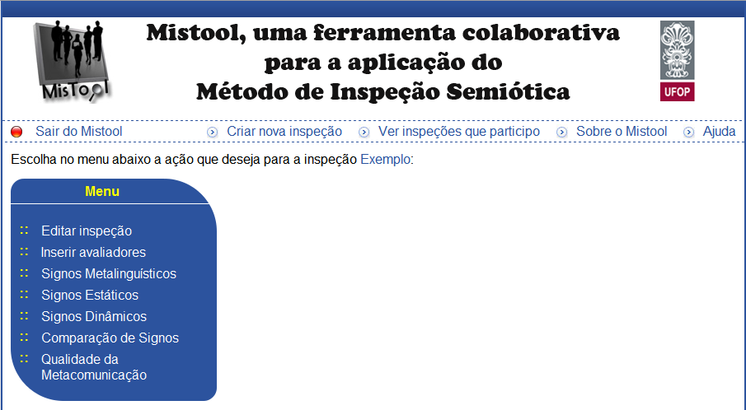
MISTool
Primeira versão suporta as quatro fases iniciais do MIS.
X

Slide 16
Vantagens do uso do MISTool
Desenvolvedores
Fácil manutenção.
Boa legibilidade do código.
Avaliadores
Junção de todas as fases do MIS.
Facilidade de comunicação.

Slide 17
Resultados
O resultado obtido deste trabalho é um sistema robusto apoiado no MIS e pronto para ser utilizado por profissionais de várias áreas.

Slide 18
Conclusões e Trabalhos Futuros
A partir de um protótipo não funcional desenvolveu-se neste trabalho um sistema completo e de qualidade.
MISTool supre a necessidade de uma área emergente.

Slide 19
Conclusões e Trabalhos Futuros
Sugestões para trabalhos futuros:
Testes com usuários.
Implementar a quinta fase do MIS.
Implementar a possibilidade de convites a avaliadores.

Slide 20
Referências
[1] Norman,D.A.,Draper S.W.(1986). Cognitive engineering.User Centered System Design.Erlbaum: Hillsdale, NJ.
[2] da Silva,E.J., de Jesus,A.M.,(2010). MISTool: um ambiente colaborativo de apoio ao Método de Inspeção Semiótica.
[3] de Souza, C.S., (2005). The semiotic engineering of humancomputer interaction. Cambridge, MA: The MIT Press,2005.
[4] da Silva, R.S.,(2006). Projetando uma Nova Estrutura para uma Comunidade Online. Relatório Técnico. Departamento de Computação. Universidade Federal de Ouro Preto.
[5] de Souza, C.S., Leitão,C.S, Prates,R.O, da Silva,E.J, (2006) The Semiotic Inspection Method.
[6] de Jesus, A.M., (2006) Múltiplos Perfis de Usuário em Comunidades Virtuais: Uma Implementação no OriOnGroups. Projeto Orientado. Departamento de Computação. Universidade Federal de Ouro Preto.
[7] PHP Ocial Site [online], disponível na Internet via http://www.php.net/, arquivo capturado em 12 de setembro de 2010.
[8] Apache Ocial Site [online], disponível na Internet via http://www.apache.org/, arquivo capturado em 14 de setembro de 2010.

Slide 21
Referências
[9] MySQL Ocial Site [online], disponível na Internet via http://www.mysql.com/, arquivo capturado em 14 de setembro de 2010.
[10] Eclipse Ocial Site [online], disponível na Internet via www.eclipse.org/galileo/, arquivo capturado em 25 de agosto de 2010.
[11] Smarty Ocial Site [online], disponível na Internet via www.smarty.net, arquivo capturado em 01 de setembro de 2010.
[12] Carrol,J.M.,(2003) HCI Models, Theories and Frameworks: Toward a multidisciplinary science. San Francisco Morgan Kaufmann Publishers.
[13] Carrol,J.M.,(2000) Making Use: Scenario-Based Design of Human-Computer Interactions, MIT Press, Cambridge, MA.
[14] Silveira, M.S.,(2002) Metacomunicação Designer-Usuário na Interação Humano-Computador. Tese de Doutorado. Departamento de Informática.PUC-RIO.
[15] Woods D.D.,(1994) Observations from studying cognitive systems in context. In Proceedings of the Sixteenth Annual Conference of the Cognitive Science Society (Keynote address)
[16] Dowell,J., Long,J.,(1998) Conception of the Cognitive Engineering design problem.Ergonomics, vol.41, 126-139

